Slide 1
Deep learning for time series classification
基于深度学习的时间序列分类

Slide 2
参考论文
《Deep learning for time series classification： a review》
《Time Series Classification from Scratch with Deep Neural Networks: A Strong Baseline》
《InceptionTime: Finding AlexNet for Time Series Classiﬁcation》

Slide 3
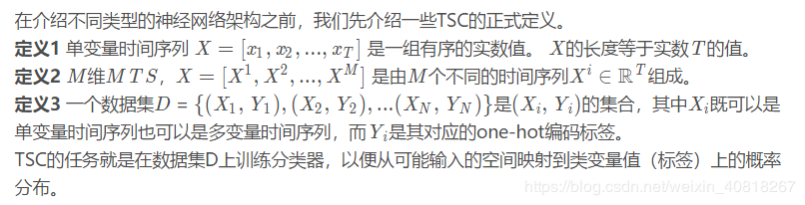
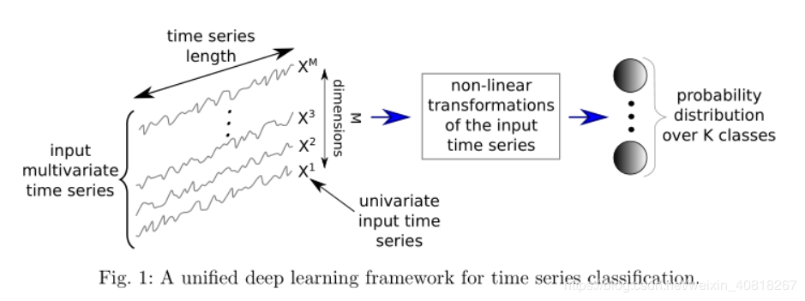
时间序列分类问题

Slide 4

基于深度学习的时间序列分类
Convolutional Neural Networks (CNN)
CNN得到的结果可以看作是另一个单变量时间序列C，因此，在时间序列上应用多个滤波器将产生多变量时间序列，其维度等于所使用的滤波器的数量
在作者的研究过程中，发现CNN是TSC问题应用最广泛的架构

Slide 5
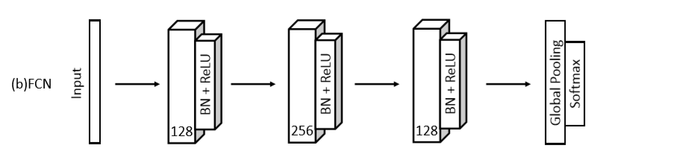
Fully Convolutional Neural Network（FCN）
没有 local pooling layers 局部池化层，这意味着在整个卷积中时间序列的长度保持不变
传统CNN中最后的FC层被一个 Global Average Pooling (GAP) layer 代替

Slide 6
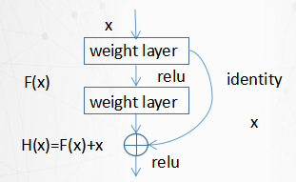
Residual Network（残差网络）
由于存在梯度消失与梯度爆炸的现象，很难训练非常深的网络
残差网络可以从网络中的某一层获取激活值，并将信息传递给更深一层的网络

Slide 7
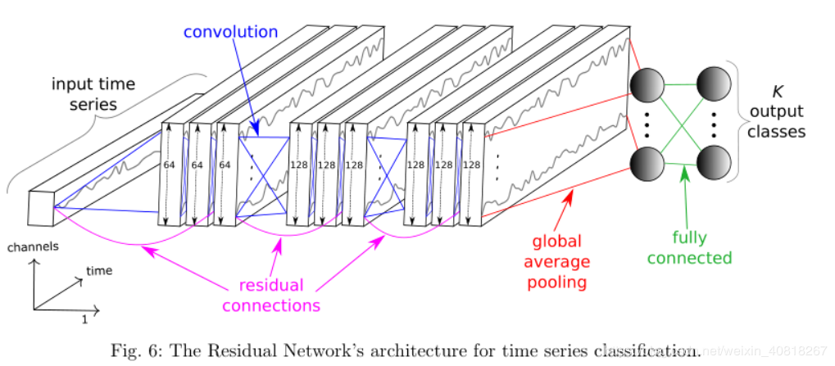
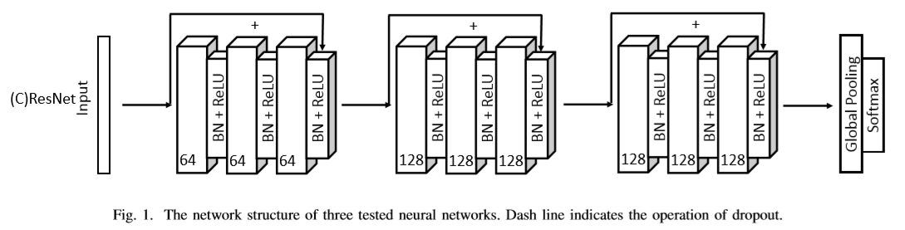
Residual Network in TSC

Slide 8
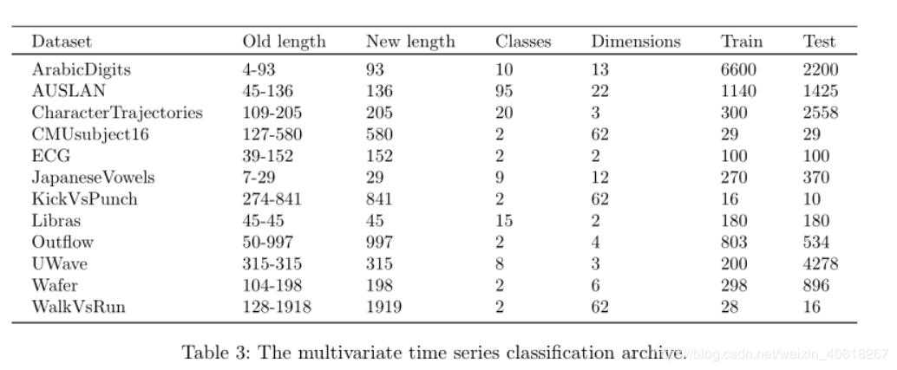
实验数据
Univariate archive
http://www.timeseriesclassification.com/index.php
Multivariate archive

Slide 9
实验结果
ResNet的优越性：
The ResNet significantly outperforms the other approaches and ResNet wins on 50 problems out of 85 and significantly outperforms the FCN architecture.

Slide 10
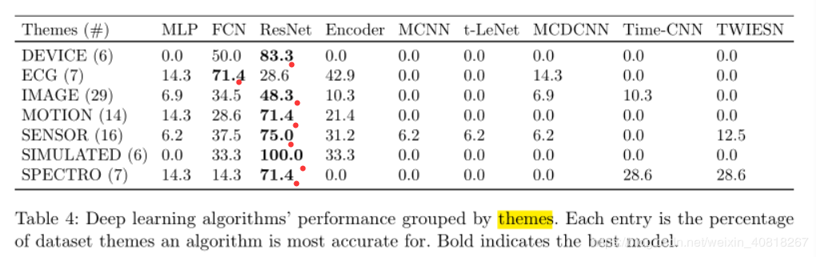
实验结果
Grouped by themes

Slide 11
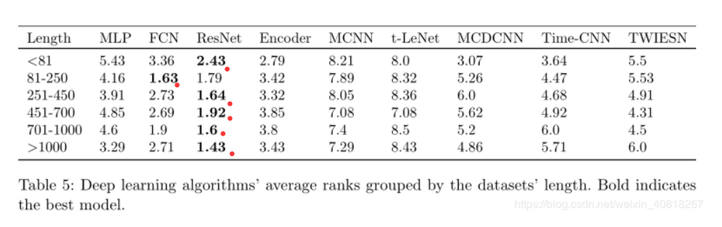
实验结果
Grouped by length

Slide 12
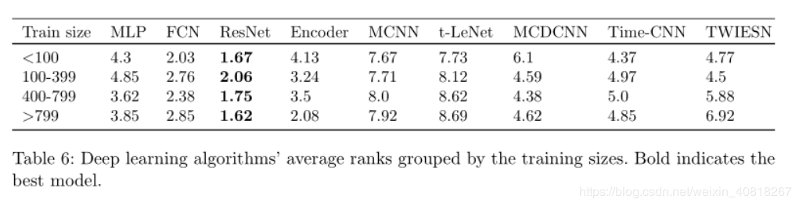
实验结果
Grouped by training sizes

Slide 13
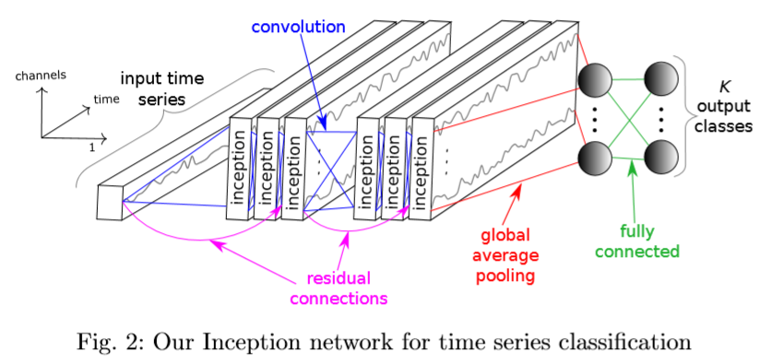
InceptionTime

Slide 14
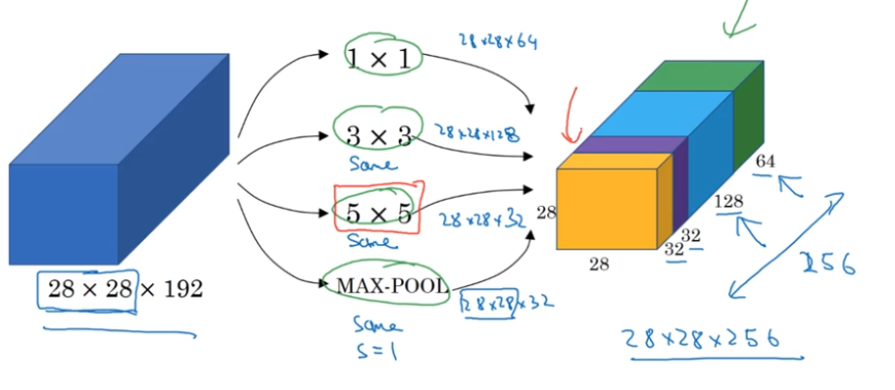
Inception module

Slide 15
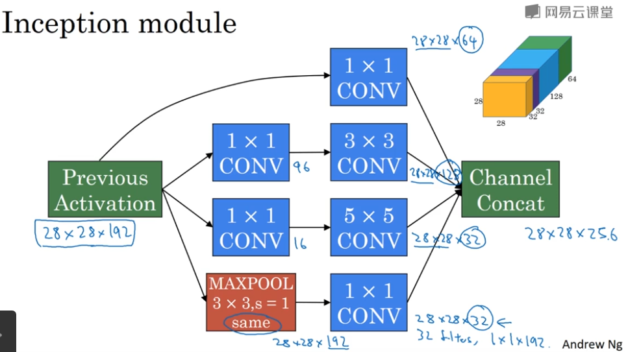

Slide 16
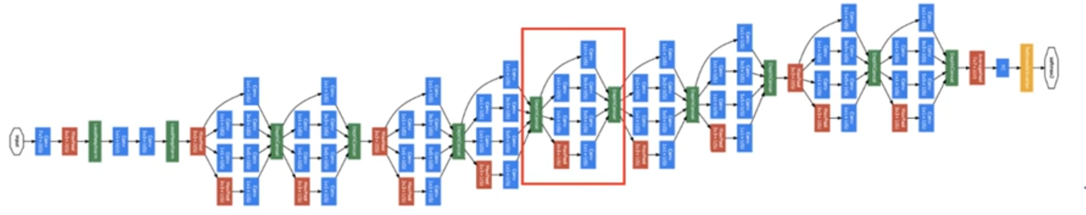
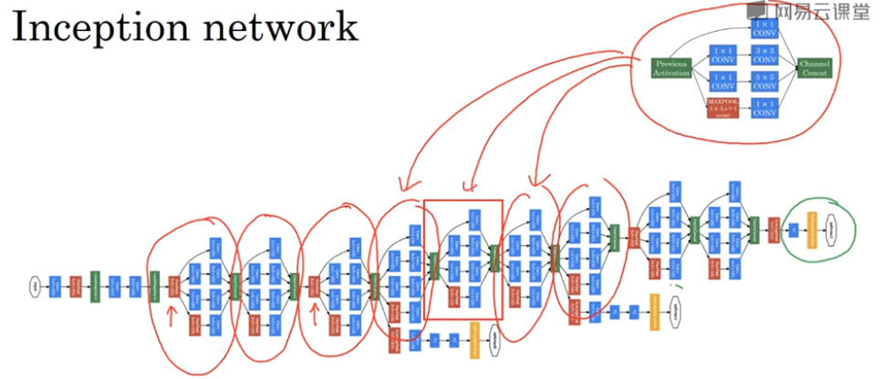
Inception network

Slide 17

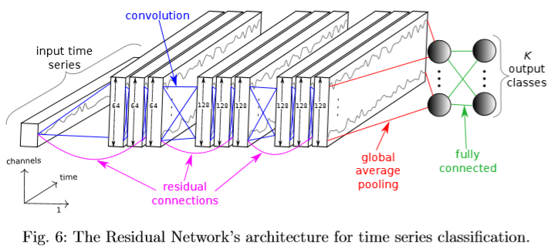
InceptionTime VS Residual Network

Slide 18
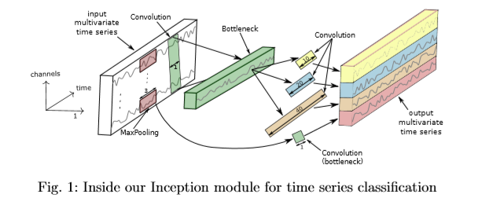
InceptionTime module

Slide 19
InceptionTime

Slide 20
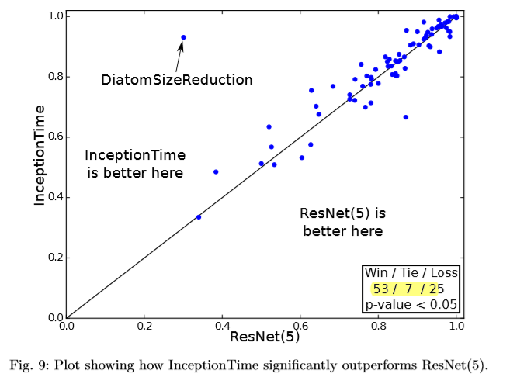
InceptionTime VS ResNet

Slide 21
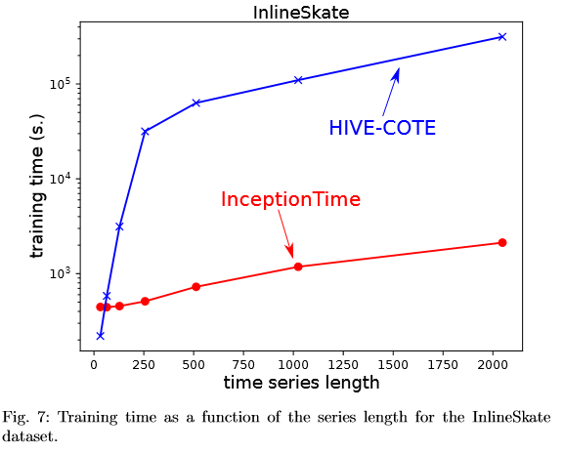
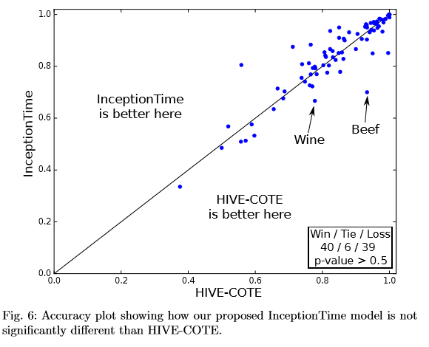
InceptionTime VS HIVE-COTE

